Slide 1
1. 段表如下：
逻辑地址[1, 282]的物理地址是 (1) ；
逻辑地址[2, 1003]的物理地址是 (2) ；
逻辑地址[3, 28]的物理地址是 (3) 。
(1) A. 400 B. 682 C. 282 D. 溢出
(2) A. 2900 B. 1003 C. 3903 D. 溢出
(3) A. 230 B. 30 C. 258 D. 溢出
段号 | 基址 | 长度 | ……
0 | 1300 | 390 | ……
1 | 400 | 780 | ……
2 | 2900 | 1000 | ……
3 | 230 | 30 | ……

Slide 2
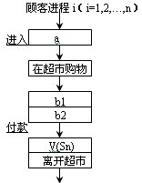

2.在某超市里有一个收银员，且同时最多允许有n个顾客购物，我们可以将顾客和收银员看成是两类不同的进程，且工作流程如下图所示。为了利用PV操作正确地协调这两类进程之间的工作，设置了三个信号量S1、S2和Sn，且初值分别为0、0和n。这样图中的a 应填写 （1） ，图中的b1、b2应分别填写 （2） ，图中的c1、c2应分别填写 （3） 。
P(Sn)
P(S1)
V(S1)
V(S2)
P(S2)

Slide 3
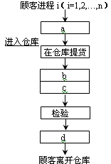
3.某仓库有两名发货员，一名审核员。当顾客提货时，只要发货员空闲，允许顾客进入仓库提货，顾客离开时，审核员检验顾客提货是否正确，其工作流程如下图所示。设置信号量S1和S2的初值分别为2和1，请在图中的a b c和d处填写PV操作以正确地协调他们之间的工作。
P(S1)
V(S1)
P(S2)
V(S2)

Slide 4
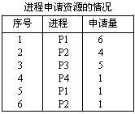
4.操作系统分配资源时的一个重要考虑是避免死锁的发生。若系统中有同类资源16个，由四个进程P1、P2、P3和P4共享该资源。已知P1、P2、P3、P4所需的资源总数分别为8、5、9、6。各进程请求资源的次序如下表，若系统采用银行家算法为它们分配资源，那么下面哪次申请分配会使系统进入不安全状态。
可分配，还需2，系统余10
可分配，还需1，系统余6
可分配，还需4，系统余1
不可分配
不可分配
可分配，运行完释放，系统余5

Slide 5
5.银行家算法中，若出现下述的资源分配情况：
已分配 尚需资源 未分配
P0 0 0 1 0 2 0 1 0 2 4 3 1
P1 1 0 0 0 0 7 5 1
P2 1 3 5 4 1 0 0 4
P3 0 1 3 1 0 0 4 1
P4 0 0 1 4 0 5 4 2
⑴该状态是安全的吗？
⑵如果P1再提出资源请求Request（0 3 2 1），系统能否将资源分配给它？
解：系统的已分配资源数数为(2 4 10 9),可用资源数为(2 4 3 1)
⑴ P0(2 4 4 1)-> P3(2 5 7 2)->P4(2 5 8 6)->P2(3 8 13 10)
->P1(4 8 13 10)为其中一个安全序列，所以该状态安全。
⑵ 不能。因为一旦分配，P1还需P1(0 4 3 0),系统的可用资源数为(2 1 1 1)，在所有进程中只有P0(2 0 1 0)，为其分配，作上完成标志，可用资源为(2 1 2 1)；而P1/P2/P3/P4均不能作上完成标志

Slide 6
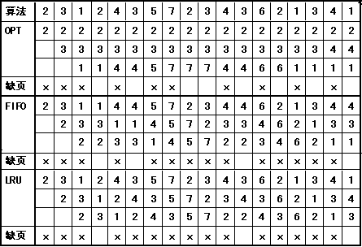
6.一个请求页式存储系统中，一个程序的页面走向为2，3，1，2，4，3，5，7，2，3，4，3，6，2，1，3，4，1假设分配给程序的存储块数为3块，请给出OPT、FIFO、LRU每种页面置换算法的页面走向，并计算缺页率。
解：
  OPT最佳置换算法：淘汰最远将来才使用的页。
  FIFO先进先出置换算法：淘汰最先进来的页。
  LRU最近最久未使用置换算法：最近最久未使用的页。
f_{opt}=10/18 ≈56%
f_{FIFO}=14/18≈78%
f_{LRU}=15/18≈83%

Slide 7
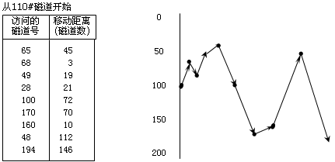
7.假设系统中磁头当前的位置在110号磁道上，设有若干个进程先后提出磁盘I／O请求序列为65，68，49，28，100，170，160，48和194。
(1)按FCFS算法进行调度的平均寻道距离;
(2)按最短寻道时间优先SSTF算法的平均寻道距离;
解(1)平均寻道距离55.3条磁道

Slide 8
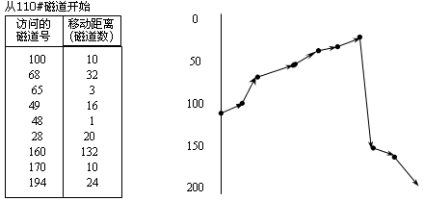
8.假设系统中磁头当前的位置在110号磁道上，设有若干个进程先后提出磁盘I／O请求序列为65，68，49，28，100，170，160，48和194。
(1)按FCFS算法进行调度的平均寻道距离;
(2)按最短寻道时间优先SSTF算法的平均寻道距离;
解(2)平均寻道距离27.5条磁道

Slide 9
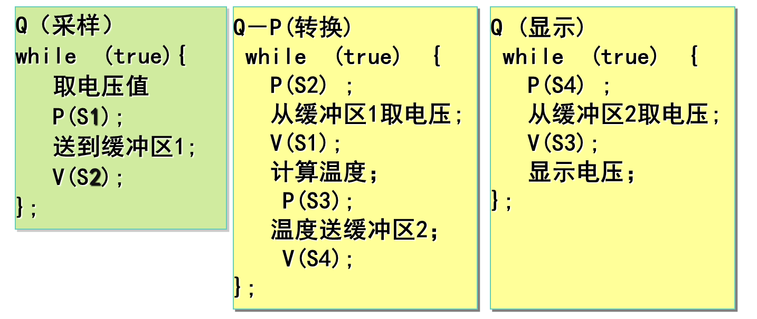
9.在测温系统中要完成 采样、转换和显示等任务，采样过程把传感器上得到的电压值送缓冲区1，转换过程把电压值从缓冲区1取出，计算转换成温度值再存入该缓冲区2，显示过程把缓冲区2的温度值取出并显示。请用PV操作实现共享缓冲区的问题。
设信号量S1=1,S2=0,S3=1,S4=0

Slide 10
10.有三个并发进程A，B和C，共享一个缓冲器F。F中每次只能存放一个数。进程A每次产生一个随机数R，将其存入F中。若存放到F中的数是5的倍数，则由进程B将其取出并打印，否则由进程C将被5除后的余数打印出来。为防止数的丢失和重复取同一个数，现用PV操作进行管理。
A
B
P(S1)
产生一个随机数
从缓冲区取随机数
P(S0)
V(S0)
打印随机数
是5的倍数？
C
随机数送缓冲
区通知进程 B
余数送缓冲区
通知进程 C
P(S2)
从缓冲区取余数
V(S1)
V(S2)
V(S0)
打印余数

Slide 11
begin
S0, S1,S2 : semaphore;
S0=1;S1:=0; S2:=0;
Cobegin
Coend;
end.
process B
j=0；
while (true) {
P(S1);
j=Buffer;
V(S0)；
print j ；打印随机数
};
process A
i = 0;
while (true) {
产生一个随机数→i;
P(S0);
if i % 5 =0
then
{Buffer=i; V(S1)}
else
{Buffer= i % n; V(S2)}
};
process C
k=0；
while (true) {
P(S2);
k=Buffer;
V(S0)；
print k ；打印余数
};

Slide 12
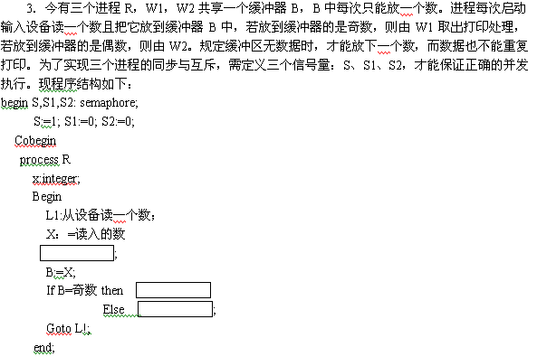
11.
P(s)
V(s1)
V(s2)

Slide 13
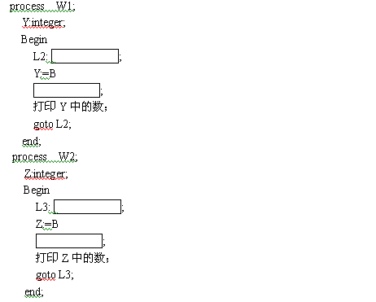
P(s1)
V(s)
P(s2)
V(s)

Slide 14
